Slide 1
Séminaire
Bussy-Saint-Georges
Vitry-sur-Seine
09/04/2019

Slide 2
SI
Positionnement depuis la rentrée 2010
Evolutions majeures pour la rentrée 2019
Positionnement spécifique
Mixage des démarches
En résumé
CIT

Slide 3
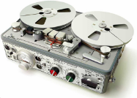
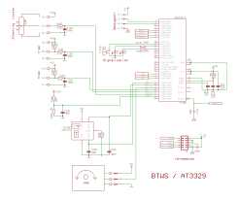
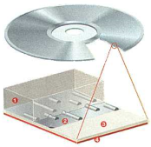
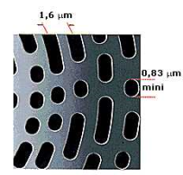
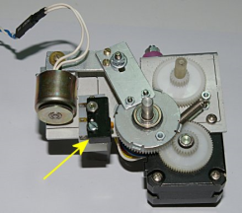
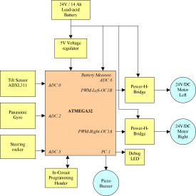
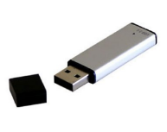
Pour découvrir comment un produit répond à un besoin et comment il fonctionne
Pour découvrir comment et pourquoi un
produit technique évolue
SI
Positionnement depuis la rentrée 2010
CIT
Pour une analyse au cœur
des systèmes
Pour une découverte
des lois d’évolutions
des systèmes

Slide 4
SI
Evolutions majeures pour la rentrée 2019
CIT
Sciences de l’Ingénieur
SI
CIT
Création et Innovation Technologiques
Approche « Recherche Développement »
Approche « Ingénierie-Design »
Activités expérimentales
Activités de projets
Démarche scientifique
Démarche de créativité
Problématique très ciblée à résoudre collectivement
Fablab pour réaliser le support expérimental
Cahier des charges succinct
Fablab pour matérialiser la solution
Relation avec les lois
de la physique
Approche design des produits
Démarche pédagogique
d’investigation
Démarche pédagogique
de projet

Slide 5
SI
Positionnement spécifique
CIT
SI
Travailler en équipe
CIT
Dimension scientifique et technique
Dimension socioculturelle
Dimension ingénierie
design
Raisonner, argumenter, pratiquer une démarche scientifique, expérimenter
Mettre au point un protocole expérimental (formuler des hypothèses, hiérarchiser, sélectionner, expliciter, contextualiser).
Manipuler et expérimenter.
Simuler à partir d’un modèle donné.
Analyser les résultats obtenus.
Identifier un principe scientifique en rapport avec le fonctionnement d’un système.
Matérialiser un support d’expérimentation.
Mettre en œuvre une démarche de projet et de créativité
Utiliser une ou des méthodes de créativité.
Appréhender les méthodologies en design de produit.
Formuler des propositions et retenir les solutions les plus pertinentes.
Identifier les contraintes réglementaires, environnementales et économiques liées à un contexte donné.
Matérialiser une solution innovante.
générique
structurale
SI
génétique et générale
CIT
Fablab
Communiquer ses intentions

Slide 6
Rentrée 2019
SI / CIT
SI
Mixage des démarches
CIT
Approche Ingénierie-Design
Approche Recherche développement
Démarche de créativité
Démarche scientifique
Cahier des charges succinct
Approche design des produits
Problématique très ciblée à résoudre collectivement
Fablab pour réaliser le support expérimental
Fablab pour matérialiser et réaliser
Activités créatives
Activités expérimentales
Innovation
Investigation
Activités de projets
Dans une démarche englobante de projet

Slide 7
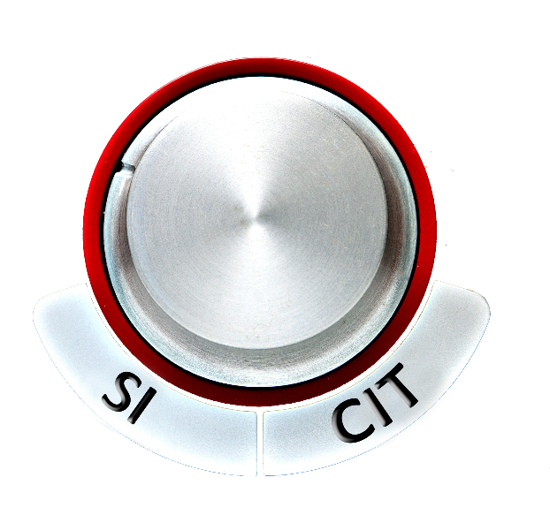
²
SI
CIT
C’est pratiquer une démarche scientifique en relevant des défis
C’est vivre la démarche de créativité en menant des projets
Un Fablab pour expérimenter et créer
Expérimenter
Simuler
Communiquer
Innover
Créer
Communiquer
Un mixage possible entre les deux enseignements

